Slide 1
連江縣政府暨所屬各機關學校 員工協助方案(EAP)
連江縣政府人事處

Slide 2
員工協助方案(EAP)是什麼？
員工協助方案（Employee Assistance Programs，EAPs）是一套運用於工作職場的方案，目的在發現並協助員工解決可能影響工作效能的相關問題（包括健康、婚姻、家庭、財務、法律、情緒等），及協助組織處理可能影響生產力的相關議題。

Slide 3
服務對象:
本府暨所屬機關學校公教人員、約聘僱人員、工友（含技工、駕駛）及臨時人員等。

Slide 4
多面向諮詢(商)服務:
服務範疇
心理諮詢(商)及轉介服務
法律扶助
財務諮詢
醫療保健諮詢
家庭教育諮詢

Slide 5
（1）心理諮詢(商)及轉介服務：
如心靈探索、婚姻家庭、生活調適、壓力調適等。
申請方式：0836-22095分機8827
逕向衛生福利局電話預約。
服務時間：每月一次，依公告時間為準。
諮詢地點：衛生福利局1F圖書室。
提供諮詢人員及方式：外聘臺灣心理師。
諮詢費用：免費。

Slide 6
（2）法律扶助:
如因公涉訟輔助作業、民（刑、行政）事糾紛
及訴訟程序或法律解釋等。
申請方式：0836-26881逕向財團法人法律扶助基金會預
約，並填具多面向諮詢服務申請表送本府人
事處。
服務時間：每周三9：00-11:00
諮詢地點：財團法人法律扶助基金會馬祖分會
(連江縣南竿鄉介壽村14之2號)
提供諮詢人員及方式：由律師以視訊方式提供服務，
另每年有1-2次律師現場服務。
諮詢費用：免費。

Slide 7
（3）財務諮詢服務：
提供同仁有關地價稅、土地增值稅、房屋稅、契稅、使用牌照稅、娛樂稅及印花稅等相關稅務諮詢等事項服務等。
服務時間及方式：由同仁依需要於辦公時間電話諮詢。
服務電話：0836-23261、23262
提供諮詢人員：財政稅務局專業人員。
諮詢費用：免費。

Slide 8
（4）醫療保健諮詢服務：
提供同仁飲食建議及身體保健等諮詢服務。
申請方式：0836-23991逕向本縣縣立醫院掛號預約，並填具多面向諮詢服務申請表送本府人事處。
服務時間：依縣立醫院糖尿病門診時段。
提供諮詢人員：本縣縣立醫院專業人員。
諮詢費用：免費

Slide 9
（5）家庭教育諮詢服務：
提供同仁家庭關係及親子教養等諮詢服務。
申請方式：0836-22111，並填具多面向諮詢服務申請表送本府人事處。
服務時間：由同仁依需要提出申請後排定時間。
提供諮詢人員：教育處諮商心理師。
諮詢費用：免費。

Slide 10
(6)會談諮詢：
會談心理、工作、管理諮詢每次1小時，由具備臨床心理師、諮商心理師、社會工作師、職能治療師等專業證照且有相關工作經驗之EAP諮詢師負責諮詢服務。
電話醫療、法律、理財諮詢每次40分鐘，由具備醫師、律師、會計師或理財規劃顧問(CFP)等專業證照且有相關工作經驗之EAP諮詢師負責諮詢服務。
申請方式：透過電話諮詢專線：0800-098-985（限市話撥打）或mail：matsueap@world-wide-union.com自行提出申請。
提供諮詢人員：專業顧問諮詢公司。

Slide 11
(7)團體諮詢：
1場2小時，服務範圍包括解決人際衝突事件、跨團隊衝突管理、因應職場變革、職場重大危機事件處理等，填具團體諮詢申請表向人事處提出申請。

Slide 12
(8)電子郵件暨24小時0800電話諮詢專線設置：
服務內容：由具備臨床、諮商、社工、職能等專業訓練且有相關工作經驗之諮詢師負責諮詢服務，或由專業顧問諮詢公司客服人員負責聯繫通報，並依來信或來電諮詢內容，提供初步處理、簡易諮詢、個案管理或轉介服務。
電話諮詢專線：0800-098-985（限市話撥打）
電子郵件：matsueap@world-wide-union.com
提供諮詢人員：專業顧問諮詢公司。

Slide 13
員工協助的倫理守則
在提供EAP服務時，各項諮詢服務均受隱私權保密政策維護，請安心使用。

Slide 14
歡迎來到連江縣政府的EAP專區

Slide 15
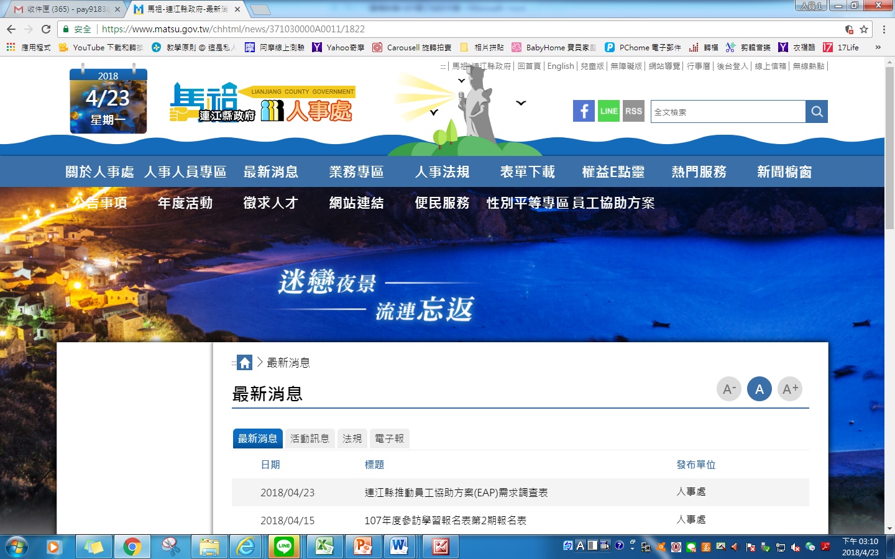
敬請協助填報(EAP)滿意度問卷及需求問卷調查表: 連江縣政府人事處網站（ https://www.matsu.gov.tw/Chhtml/Index/371030000A0011 ） 「最新消息」─ 「員工協助方案推動力之滿意度問卷」、「連江縣推動員工協助方案需求問卷調查表」

Slide 16
關心 無所不在

